Slide 1
МБОУ СОШ с.Дзуарикау
Школьная орбита

Slide 2
От редактора
2018 год был достаточно продуктивным и интересным: были подъемы, были спады, были радости и были моменты грусти, но это всё остаётся в старом 2018 году, а 2019 год пусть принесет нам больше здоровья, больше радости, больше везения и больше успеха.
Этот светлый Новый год
В дом твой гостя приведет – Земляную Свинку
С мягонькой щетинкой.
Пусть не будет скрягой
И подарит благо,
И почаще радость,
И успехов сладость.
Балует вниманьем,
Взаимопониманием
С близкими, друзьями,
Добрыми вестями.
Пусть будет счастливым,
Добрым, справедливым,
Успешным, креативным,
Светлым, позитивным…

Slide 3
С Днем
информатики
День информатики в России традиционно отмечается 4 декабря с 1948 года. По инициативе районного методического объединения был проведен конкурс электронных газет. Активное участие в этом конкурсе приняли ученики 8 класса: Тохтиев Тотраз, Габулова Кристина и Дзебоева Индира. Ребята заняли 3 место.
Поздравляем всех причастных с Днем Информатики России. Мы живем в мире нулей и единиц, мире, где технологии окружают нас каждую секунду. Пусть же это чудо никогда не становится унылой рутиной, а вы, те, кто причастен к технологическому прогрессу, программированию, информатике и всем смежным отраслям, делаете этот мир лучше каждый день и каждый час.

Slide 4
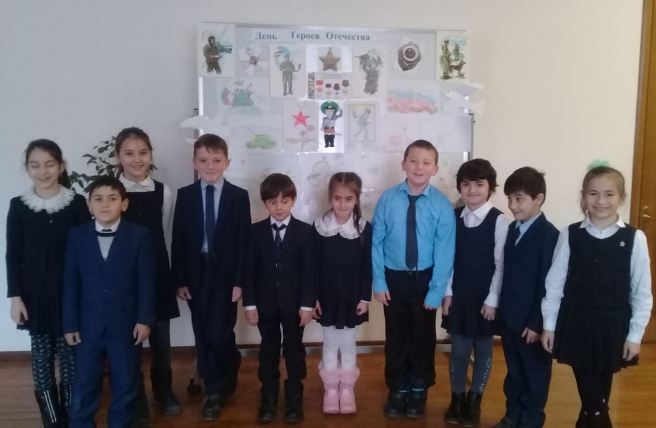
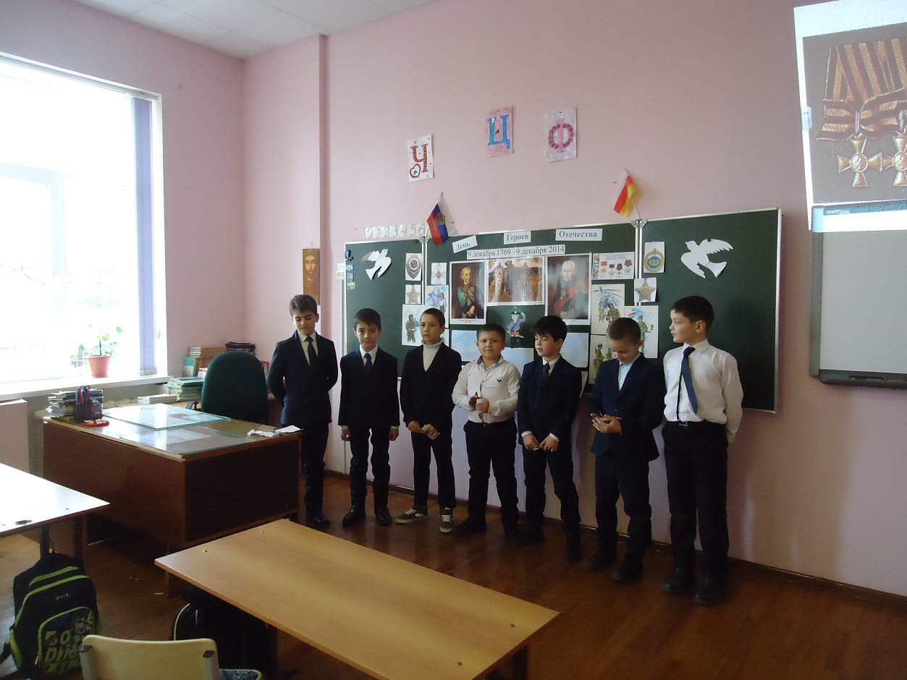
День Героев Отечества
В школе прошел единый классный час, посвященный «Дню Героя Отечества». Ребята нарисовали рисунки, рассказали стихи, просмотрели презентацию об истории праздника, военных наградах, о подвигах, отваге и мужестве людей. Главной целью классного часа стало расширение знаний у учеников о героических страницах истории нашего Отечества, воспитании патриотизма, чувства гордости и уважения к историческому прошлому Родины.

Slide 5
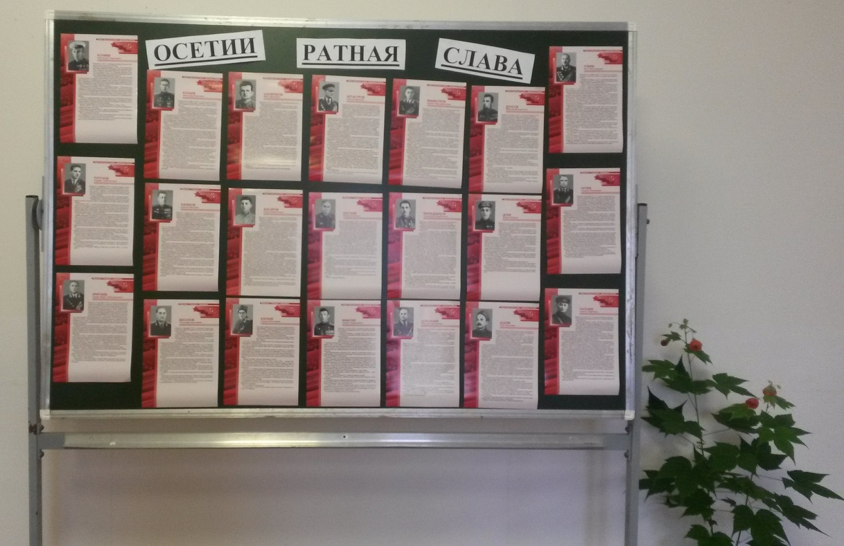
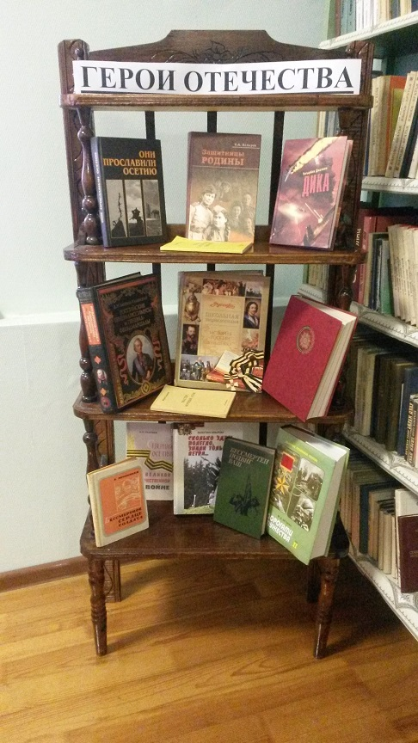
Памятная дата
9 декабря - памятная дата России. ... Этой замечательной дате и посвящены: выставка - стенд «ОСЕТИИ РАТНЫЕ ГЕРОИ» и книжная выставка «Герои Отечества», оформленные школьной библиотекой.

Slide 6
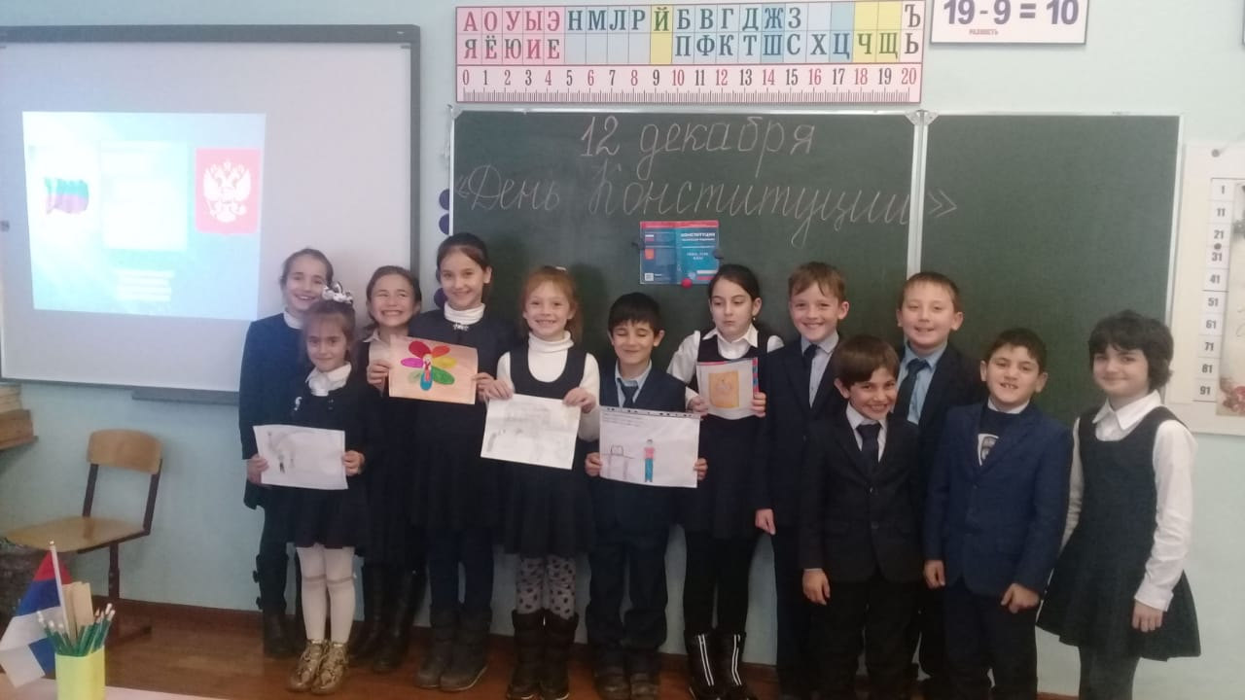
День конституции
Конституция - основной закон страны - 12 декабря 2018 г.12 декабря для 5-11 классов нашей школы прошли мини - лекции с презентацией посвященные Дню Конституции. Целью данных выступлений было формирование у учащихся понимания сущности и значения Конституции РФ, воспитания чувства уважения к историческому прошлому своего народа, к своей Родине. В заключение ученик 5 класса Джигкаев А. прочитал стихи о Конституции. Каждый из ребят получил информационную закладку " Конституция - основной закон государства" , которые были подготовлены библиотекарем школы Хаутовой М.Т.
12 декабря с целью гражданского воспитания в День Конституции РФ во 2 классе прошел классный час, на котором школьники познакомились с символами государства, рассказали стихи о Родине, нарисовали рисунки «Я рисую свои права».

Slide 7
Всероссийская акция
«Урок цифры»
Всероссийская образовательная акция «Урок Цифры» - 11 декабря 2018 г. С 3 по 9 декабря 2018 г. в образовательных организациях республики прошла всероссийская образовательная акция «Урок Цифры». Первый всероссийский «Урок Цифры» продолжает традиции акции «Час кода» и улучшает её образовательный эффект за счёт нескольких уроков на протяжении учебного года. Это всемирное движение запустили в 2013 году братья Хади и Али Партови, чтобы научить людей программированию. Они предложили людям потратить всего один час, чтобы узнать, как писать программный код. В рамках акции прошли тематические уроки по информатике для обучающихся 5 - 11 классов, направленные на повышение интереса школьников к изучению информатики и программирования, развития у них ключевых компетенций цифровой экономики, а также их профориентацию в сфере информационных технологий. Учебные материалы разработаны лучшими компаниями цифровой экономики страны при поддержке Министерства просвещения Российской Федерации, помогая ученикам не только узнавать новое о мире информационных технологий, но и ориентироваться в престижных профессиях будущего.

Slide 8
Уроки финансовой грамотности - 22 декабря 2018 г.
22 декабря закончилась осенняя сессия онлайн уроков финансовой грамотности. Организатор Проекта – Центральный банк РФ. Учащихся 9-11 классов с большим интересом послушали эти уроки, активно задавали и отвечали на вопросы в чате. Большое спасибо организаторам урока за интересную и полезную информацию.

Slide 9
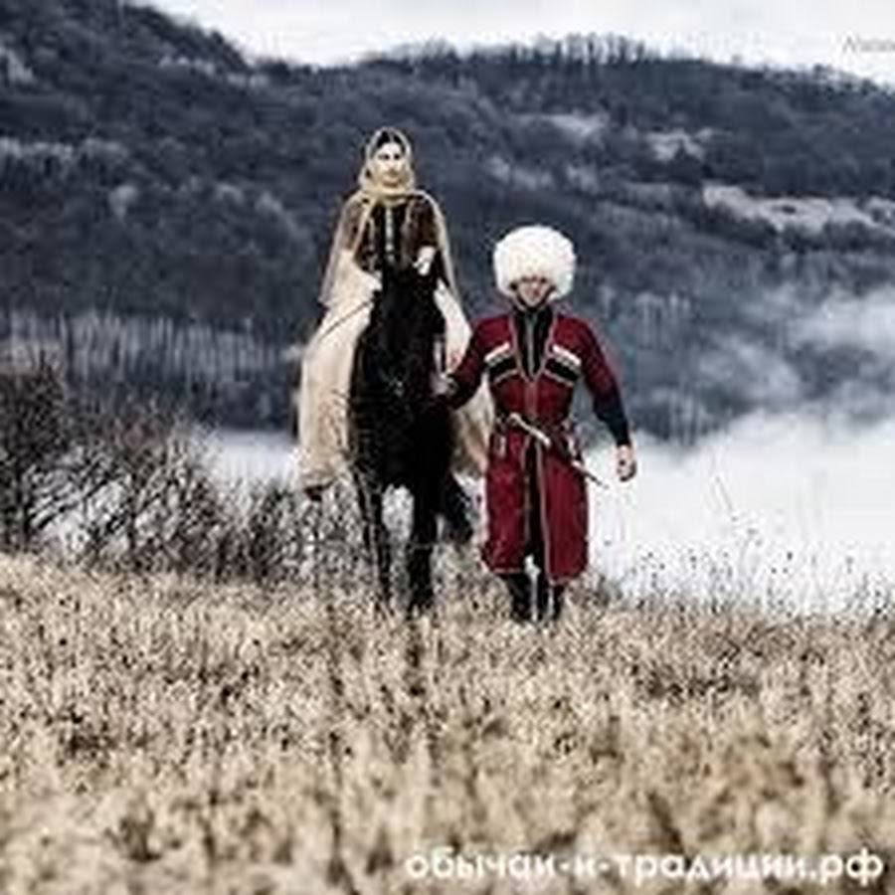
Честь- внешняя совесть…
В декабре прошел конкурс исследовательских работ «Зонады фидан». В нем приняла участие и наша школа. С заслуженным дипломом 2 степени приехала ученица 8 класса Габулова Кристина, которая написала работу по очень актуальному вопросу: «Честь- внешняя совесть».

Slide 10
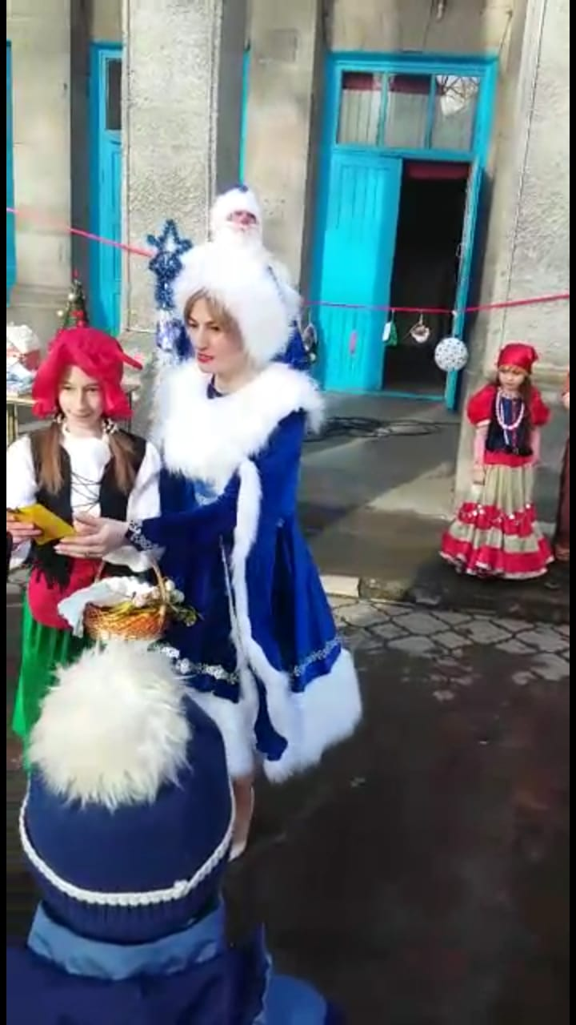
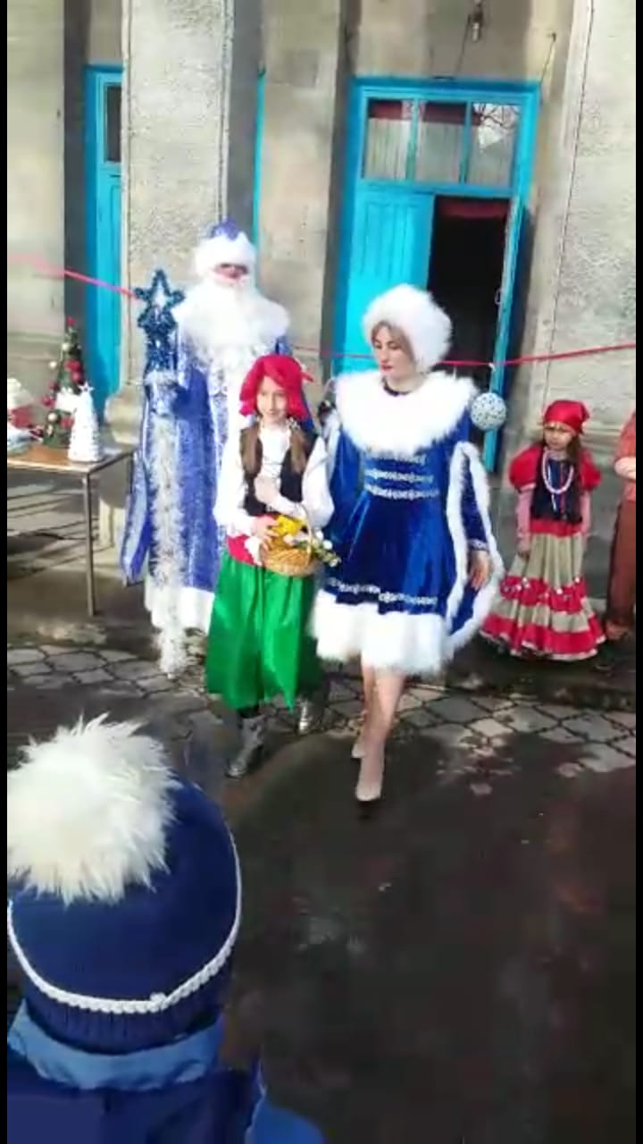
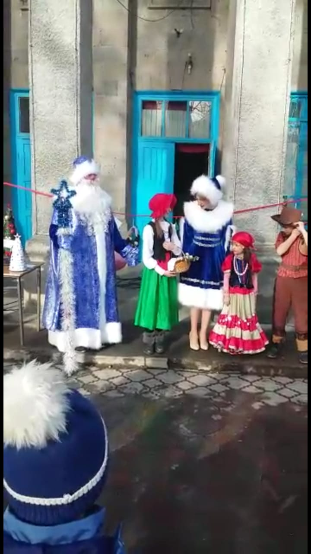
С Наступающим чудесным праздником
Новый год всегда приходит с сюрпризами , подарками! Сегодня в Алагире проводился конкурс "Новогодний карнавальный костюм". В номинации «Лучший костюм героя новогоднего мультфильма (видеофильма) или сказочного героя» принимала участие ученица 6 класса Кцоева Алина и заняла первое место. В школу она приехала с дипломом I степени и денежным призом. Наряд сопровождался поздравительными открытками.

Slide 11
Несколько дней из жизни восьмиклассницы
Говорят, что жизнь полна сюрпризов. 2018 год был наполнен ими.
С 9 по 22 ноября я пребывала Краснодарском крае в Федеральном детском центре «Смена». Путь к нему был сложен. Над тем, чтобы попасть туда, я работала несколько лет: участвовала во всевозможных конкурсах. Самая интересная работа состоялась по проекту «Две матери – одна судьба». Работа была посвящена матери-героине, Барине Темировой, которая отправила на войну 6 сыновей, и ни один из них не вернулся в отчий дом. Результат конкурса - экскурсия по музею братьев Степановых. Тогда мне очень понравился Краснодарский край, но я не могла подумать, что вернусь сюда, тем более попаду в лагерь.
Конкурс был огромный. В «Смену» отправляли только лучших. Результатов я ждала с нетерпением. Мне хотелось поскорее уехать и познакомится с новыми людьми и узнать много нового. Эти две недели были очень интересными и увлекательными. Я узнала, что такое лепить из глины, рисовать на дощечках, поучаствовала в конкурсе «Кинокнига», а также познакомилась с писателем г. Краснодар Владимиром Васильевым. Скажу честно, я впервые побывала у моря, и это был незабываемый вид.
Я познакомилась с хорошими людьми, и мне было интересно и приятно проводить время с этими людьми. Мне бы хотелось ещё раз попасть в это замечательное место.
Пользуясь, случаем, хотелось бы поблагодарить директора школы Газданову Риту Кириловну, а также учителя русского языка и литературы Темирову Симу Муратовну за поддержку, а ещё я хочу поздравить всех с наступающим праздником и пожелать крепкого здоровья огромного счастья, семейного благополучия и исполнения желаний.
Ученица 8 класса
МБОУ СОШ с.Дзуарикау
Дзебоева Индира

Slide 12
Цыппурсы бæрæгбон
Цыппурс зæронд нымадæй бæрæг кодтой, Ног азмæ ма-иу къуыри куы баззад, уæд. Ирон адæмы фыдæлтæ Цыппурс нымадтой Ног азы размæ уд сыгъдæггæнæн къуырийыл, дардтой мархо.
Бæрæгбоны-иу бинонты хистæртæ сывæллæтты кувæндæттæм акодтой, ноггуырд лæппуты тыххæй сæрмагондæй арæзтой куывдтæ.
Цыппурсы-иу хур куы аныгуылд, уæд-иу алы хæдзар дæр йæ цуры скодта арт. Иæ арт кæмæн хуыздæр у, кæмæн стырдæр у, уый – амондджындæр. Хистæрæй, кæстæрæй-иу арты алыварс æрæмбырд сты. Фæсивæд кафыдысты, зарыдысты, сывæллæттæ арты сæрты гæппытæ кодтой. Хистæртæ-иу куывтой: «Нæ фыдбылызтæ арты басудзæнт, нæ фыдбылызтæ фесæфæнт».
Алы бинонты дæр æндыд, цæмæй сæм Цыппурсы, «хорз къах» кæмæн ис, ахæм адæймаг æрбацæуа. Уæд цыма æнæхъæн аз амондджын, зæрдæрухс, æнæмаст, æнæфыдбылыз уыдзысты, цыма æнæхъæн аз дæр уыцы æрбацыдæй аразгæ у, афтæ сæм каст.
Бæрæгбоны ницæуыл ауæрстой, фынгыл цыдæриддæр хæрд, нозтæй æрæвæрæн уыди, уыдон-иу æрæвæрдтой: æртæ æртæдзыхоны, арахъ, бæгæны... Бинонты хистæр-иу скуывта, цæмæй æнæхъæн аз хор æмæ фосæфсæст уой, афæдз сыл æнæмаст, æнæфыдбылызæй ацæуæ Скуывта-иу Цыппурсмæ, ды Нарты дуаг дæ æмæ нæ дæ хорзæх уæд, баххуыс нын кæн, зæгъгæ.
Бинонтæй «хуыздæр къах» кæмæн уыд, уый-иу скъæттыл æрзылд æмæ-иу фосæн холлаг радта. Йæ фæстæ-иу бинонты хистæр бацыд æмæ-иу сæ фосы Фæлвæрайыл, Тутыр æмæ иннæ зæдтыл бафæдзæхста, æнæфыдбылыз куыд уой, бирæгъты амæттаг куыд никæд фæуой, сæ нымæц фылдæрæй-фылдæр куыд кæнæ
Куы-иу æрбарухс, уæд та-иу бинонтæ сæ хæдзары цур ног арт скодтой, æмæ сыхæгтæ, хъæубæстæ кæрæдзимæ арфæтæм цыдысты. Бæрæгбоны кусын не ‘мбæлд.
Цыппурсы бæрæгбон у, цард та ногæй кæй базмæлыд, уый æвдисæн. Хур зæхмæ фæхæстæгдæр, цард йæ иугæндзон цыдæй размæ цæуы.
Мах рæстæджы дæр Цыппурсы бæрæгбон бирæтæ кæнынц.

Slide 13
Учредитель: МБОУ СОШ с.Дзуарикау
Редактор: учитель русского языка и литературы
Темирова С.М.
Корреспонденты :
Дзебоева И.
Габулова К.
адрес: с.Дзуарикау. Ул.Бр.Газдановых 11.
адрес сайта www.dzuarikau.osedu2.ru

